Slide 1





Introdução à
Inteligência
Artificial
Prof. Dr. Igor da Penha Natal
https://github.com/igornatalunicesumar/PPGGCO-IA-2024

Slide 2
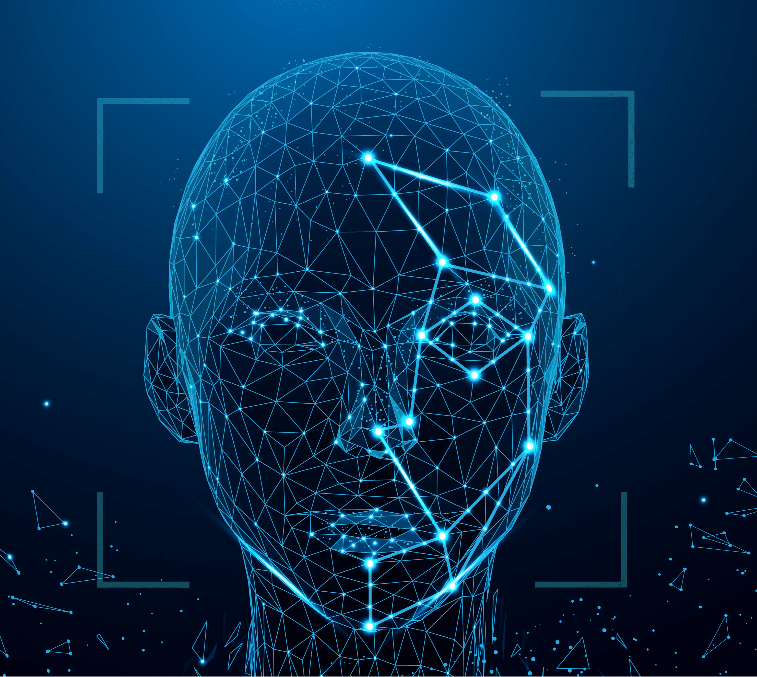

Teorias
Técnicas
Ferramentas
Implementações
Inteligência Artificial

Slide 3
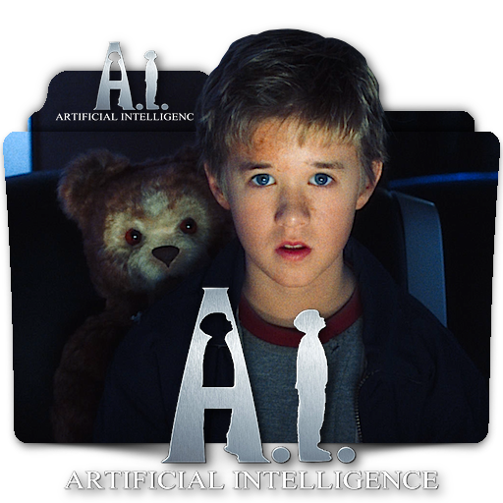
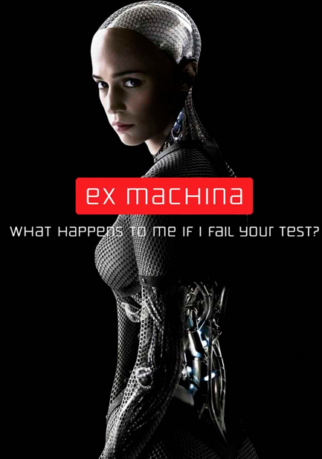
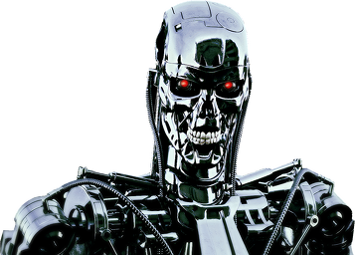

O mundo da IA…
IA Geral
IA Restrita
Machine Learning

Slide 4
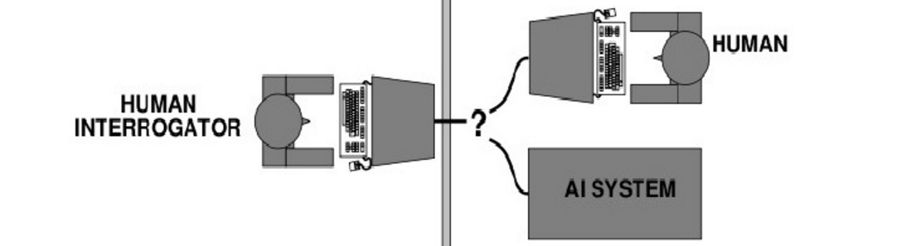
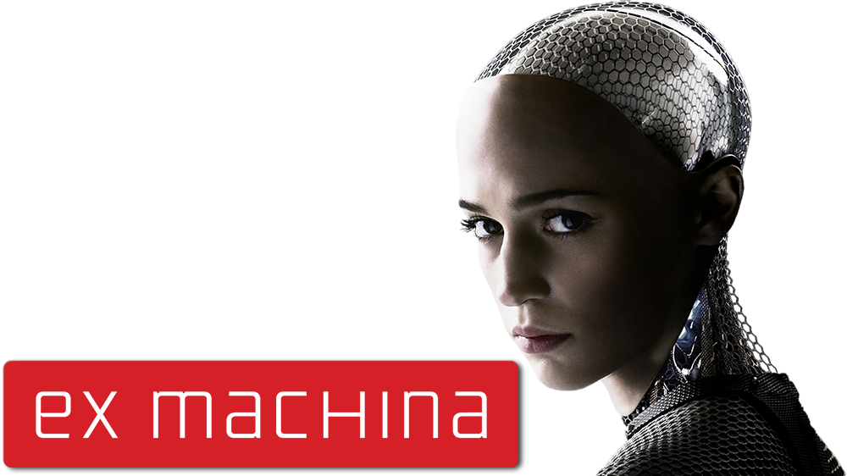
Ex Machina
Um humano escolhido para o teste de Turing com uma máquina com IA:
Baseado no jogo da imitação

Slide 5
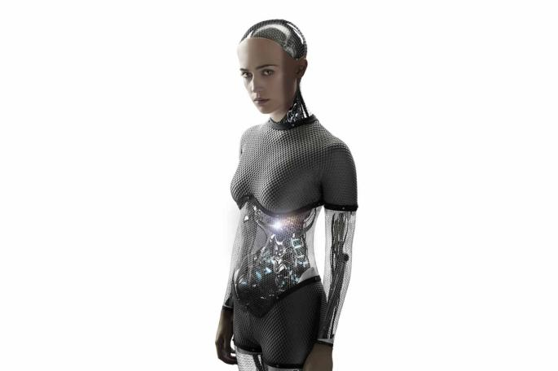
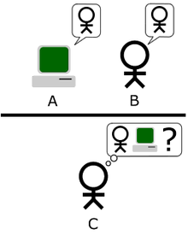
Ex Machina
Um humano escolhido aplicando o teste de Turing em uma máquina:
O Teste de Turing testa a capacidade de uma máquina exibir comportamento inteligente equivalente a um ser humano, ou indistinguível deste.

Slide 6
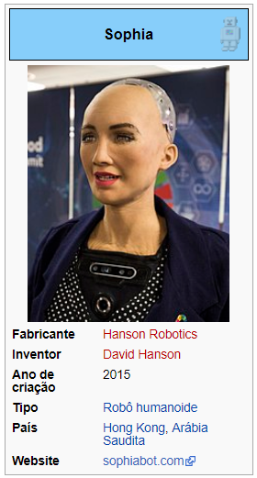
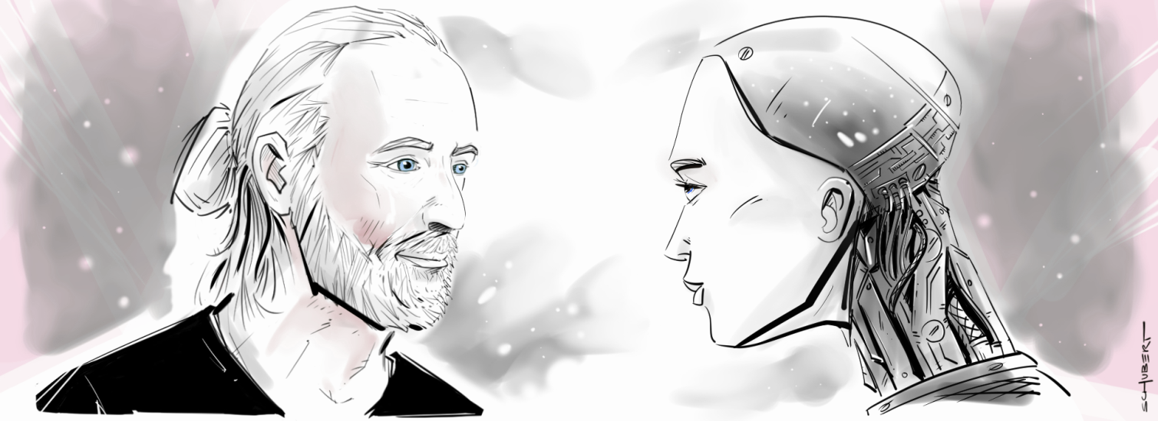
Primeiro Robô a ter cidadania
Interação humano-robô
Capaz de reproduzir 62 expressões faciais
Objetivo é conseguir uma maior aceitação da robótica
no mesmo ambiente humano
Ainda não consegue passar no teste de Turing

Slide 7
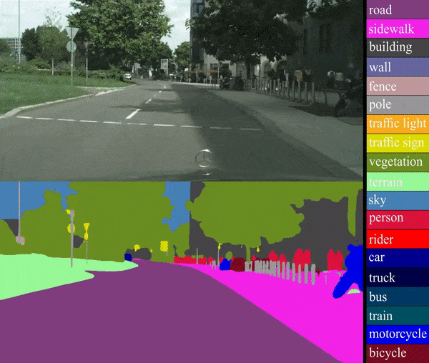
O que é Visão Computacional?
Sensoriamento: Imagens
Processamento
De Imagens
Análise: Machine Learning

